Slide 1
所有動物介紹
製作人:大帥哥梓菘

Slide 2
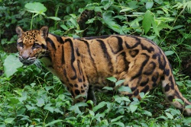
台灣雲豹
頸側及體側有大型塊雲狀黑斑
以鳥類、靈長類、小型哺乳動物為主。
夜行性，喜歡單獨活動，善於攀樹，短肢與長

Slide 3
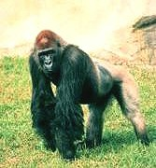
金剛猩猩
臉部沒有毛鬚，毛色為灰色到墨黑色，雄性背上為銀白色；口鼻部較短，眼睛及耳朵小，鼻孔大
瀕臨絕種保育類野生動物

Slide 4
資料來源
台灣雲豹
http://newweb.zoo.gov.tw/Pager/Show/ZooData_Index_Main.aspx?Zone_ID=1&Menu_URL_ID=
金剛猩猩
http://newweb.zoo.gov.tw/Pager/Show/ZooData_Index_Show.aspx?Animal_ID=60

